Slide 1
OCI홀딩스 (010060)
3주차 · 한국 (KOSPI / KOSDAQ)
2026-09-14 시가 매수 → 2026-09-18 종가 매도
주간 수익률 -5.13% 벤치마크(KOSPI) 3.01%
초과수익 -8.14%p
wk3 · 한국 (KOSPI / KOSDAQ) · OCI홀딩스(010060)

Slide 2
파이프라인 구조
• Step 1 — 스크리닝 (LLM 호출 없음)
가격·거래대금 데이터로 전종목을 걸러 후보 20종목 확정
유동성 → 시가총액 → 중기 모멘텀+단기 반전 → 변동성 정렬
• Step 2 — Analyst (LLM + 웹 검색) : 20종목 → 3종목
뉴스·공시로 검증해 탈락시키는 단계. 선택은 하지 않는다
• Step 3 — Bull → Bear → Trader (LLM) : 3종목 → 1종목
매수 논거 구성 → 반박(동의 금지 강제) → 비교 후 최종 선택
• 각 단계는 이전 단계의 '응답 텍스트'만 받는다 (대화 히스토리 누적 금지).
• Bear가 Bull과 같은 맥락에 있으면 반박하지 않고 동조하기 때문이다.
LLM에게 '오를 종목을 추천해줘'라고 묻지 않는다. 후보는 기계적으로 먼저 확정하고, LLM은 그 안에서만 탈락·선택한다.
wk3 · 한국 (KOSPI / KOSDAQ) · OCI홀딩스(010060) 2 / 8

Slide 3
사용 모델 및 프롬프트
단계 | 모델 | 웹 검색 | 입력 토큰 | 출력 토큰
analyst | Claude Sonnet 5 | 사용
bull | Claude Sonnet 5 | 미사용
bear | Claude Sonnet 5 | 사용
trader | Claude Sonnet 5 | 미사용
프롬프트 버전 v1 · 스크리닝 설정 2 · 실행 모드 manual | 프롬프트 전문은 제출 문서 참조
wk3 · 한국 (KOSPI / KOSDAQ) · OCI홀딩스(010060) 3 / 8

Slide 4
Step 1 — 기계적 스크리닝 결과 (상위 10 / 20종목)
티커 | 종목명 | 6개월 모멘텀 | 5일 | ATR20 | 선택
089970 | 브이엠 | +101% | -7.9% | 12.8%
002990 | 금호건설 | +183% | -8.6% | 12.4%
420770 | 기가비스 | +105% | -7.3% | 11.7%
033790 | 피노 | +14% | -25.5% | 11.2%
033160 | 엠케이전자 | +81% | -6.2% | 11.0%
019210 | 와이지-원 | +80% | -7.3% | 10.9%
123330 | 제닉 | +42% | -18.0% | 10.8%
322000 | HD현대에너지솔루션 | +53% | -3.7% | 10.5%
006110 | 삼아알미늄 | +83% | -13.0% | 10.3%
010060 | OCI홀딩스 | +85% | -4.0% | 10.1% | ★ 선택
기준일 2026-09-11 종가 · 후보 20종목 → Analyst가 3종목으로 압축 → Trader가 1종목 선택
wk3 · 한국 (KOSPI / KOSDAQ) · OCI홀딩스(010060) 4 / 8

Slide 5
OCI홀딩스 — 선정 근거
• 9/17(한국시간) FOMC 결과 반영이 window 내 유일하게 날짜가 확정된 공통 catalyst이며, 이미 86%까지 반영된 인상 확률 대비 덜 매파적인 결과가 나올 경우 안도 랠리 여력이 존재함
• 동일 FOMC 노출을 공유하는 SK이터닉스와 달리, 폴리실리콘 관세·비중국산 프리미엄, 말레이시아 증설, 美 장기공급계약(LTA) 등 매크로와 무관한 자체 재료가 병존해 촉매 구조가 더 다층적임
• 경쟁 후보 중 금호건설의 핵심 catalyst('9월 LH 6조원 발주')는 매도 측 검증 결과 LH 공식자료와 불일치해 사실상 확정 촉매 부재로 판명됐고, SK이터닉스는 자체 실적 촉매가 8/19 이미 소진되어 순수 FOMC 베팅에만 의존하는 상태로 확인됨
• Catalyst : 2026-09-17(한국시간, 미국 현지 9/16 오후) FOMC 성명·SEP·점도표 발표
출처: Trader 단계 구조화 출력(pick.json)
wk3 · 한국 (KOSPI / KOSDAQ) · OCI홀딩스(010060) 5 / 8

Slide 6
Bull vs Bear
매수 측
매도 측
• 9/16(현지시간) FOMC 결과가 시장이 이미 반영한 인상 확률(86.3%, 확인됨)보다 덜 매파적으로 나오는 경우 — 예컨대 인상 없이 동결하거나, 인상하더라도 향후 추가 긴축에 선을 긋는 경우 — 금리 민감…
• 미국 FOMC 성명 및 기자회견: 현지시간 9/16(수) 오후 2시경, 한국시간 9/17(목) 새벽 3시경 발표 → 국내 시장 반영은 9/17 개장부터(확인됨, 하나증권 투자캘린더 및 CPI 후속 보도 기준). 주…
• 7월 급등 이후 20일 수익률 -9~-21% 되돌림 상태(확인됨)이며, 9/8 222,000원(보합) → 9/9 227,500원(+5.57%)으로 최근 반등 조짐이 있습니다(확인됨). 이 반등이 FOMC 경계감 속…
• FOMC가 시장 컨센서스(25bp 인상, 확률 약 85%대, 확인됨)대로 인상을 단행하더라도 점도표(SEP)가 2027년 추가 긴축 경로를 시사하는 매파적 방향으로 나올 경우, "인상은 예상대로였지만 향후 경로가…
• 인상 확률 추이(59.4%→72.4%→86.3%)는 검색 결과와 대체로 부합합니다. ATFX는 8/31 기준 확률이 잭슨홀 연설 이후 36%→50%대로 급등했다고 전하며, 이후 여러 소스(ThriveInMarket…
• 86% 가까이 이미 가격에 반영된 인상 결과가 그대로 나오는 순간 "예상대로"라는 이유만으로 차익실현이 쏟아질 수 있고, PER 109배는 그 어떤 실망도 흡수할 쿠션이 없다.
wk3 · 한국 (KOSPI / KOSDAQ) · OCI홀딩스(010060) 6 / 8

Slide 7
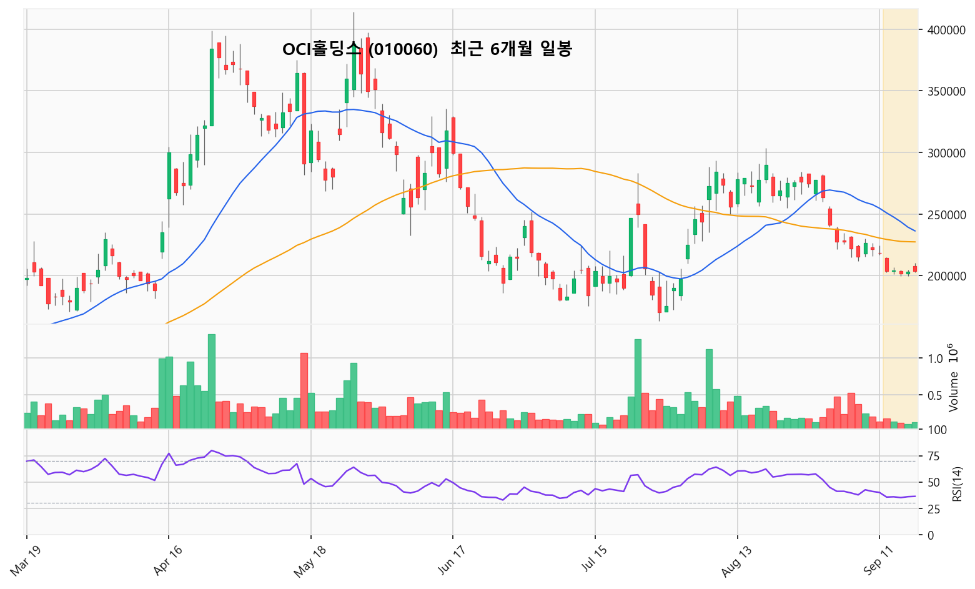
6개월 일봉 · 기술적 지표
6개월 모멘텀(최근 1개월 제외) +84.6% · 20일 -21.4% · 5일 -4.0% · 52주 고점 대비 -47.2% · ATR20/종가 10.1%
음영 = 평가 구간
wk3 · 한국 (KOSPI / KOSDAQ) · OCI홀딩스(010060) 7 / 8

Slide 8
사후 검증 — 예측 대비 실제
• 실제 -5.13% vs 예측 -8~10% → 예측 범위 적중
• 벤치마크 KOSPI 3.01% → 초과수익 -8.14%p
• 예상했던 최대 리스크 : FOMC가 시장 컨센서스(25bp 인상, 확률 약 86%)대로 인상하되 점도표가 추가 긴축 경로를 시사하는 매파적 방향으로 나올 경우, '예상대로'라는 이유만으로 sell-the-news 성격의 차익실현 매물이 쏟아질 위험
• 무엇이 맞고 무엇이 틀렸는지 한 줄로 :
(직접 작성)
주차별 기록은 log.csv에 누적된다. 학기말 hit rate 분석의 원자료다.
wk3 · 한국 (KOSPI / KOSDAQ) · OCI홀딩스(010060) 8 / 8

